Slide 1
KOTLIN VE XML
Not defterini
birlikte geliştirelim
6 grup için görevler, yeni kavramlar ve sunum rehberi
24 öğrenci / her grupta 4 kişi
Notes:
Öğretmen temel not ekleme/listeleme uygulamasını önce anlatır. Bu sunum, altı gruba verilecek geliştirme görevlerini açıklar. Gruplar her özelliği tek projede birleştirmek zorunda değildir.
Kaynaklar:
D:/fikir_1/docs/grup-calismasi/README.md

Slide 2
ORTAK ÇALIŞMA
Ortak başlangıç ve kapsam
Başlangıç projesi
Bu çalışmanın sınırı
XML arayüzü ve binding hazır.
Her grup ayrı bir kopyada çalışır.
Not ekleme ve RecyclerView çalışıyor.
Notlar yalnızca bellekte tutulur.
Her notun benzersiz kimliği var.
Fragment, API ve veritabanı
sonraki çalışmalara kalır.
Hedef: Bir özelliği çalıştırmak ve veri akışını açıklayabilmek
02
Notes:
Bu ekran başlangıç için beklenen ortak altyapıyı tarif eder. Not defteri kaynak kodu paylaşılmadığından mevcut alan ve sınıf adlarının bunlarla aynı olduğu varsayılmamalıdır. Notlar uygulama süreci sona erdiğinde korunmaz.
Kaynaklar:
D:/fikir_1/docs/grup-calismasi/README.md

Slide 3
ORTAK ÇALIŞMA
Altı grubun görev dağılımı
Grup | Ana görev | Gösterilecek sonuç
1 | Silme | Seçilen not listeden kalkar
2 | Düzenleme | Aynı notun metni değişir
3 | Arama | Eşleşen notlar listelenir
4 | Favoriler | Seçilen notlar ayrıca süzülür
5 | Sıralama | Gösterim sırası değişir
6 | Giriş kontrolü | Geçersiz giriş reddedilir
03
Notes:
Görev 2 daha fazla durum yönetimi içerir. Öğretmen seçili kimlik ve düzenleme modu için başlangıç iskeleti verebilir. Grup 6 ayrı doğrulama fonksiyonu ve beş sınır testiyle açıklama derinliğini artırır. İsteğe bağlı ekler tam puan için şart değildir.
Kaynaklar:
D:/fikir_1/docs/grup-calismasi/README.md

Slide 4
ORTAK ÇALIŞMA
Not kimliği ve satırın yeri
Aynı metin, farklı not
id | metin
101 | Matematik çalış
102 | Kitap oku
103 | Matematik çalış
Sıralama ve arama satırın yerini değiştirir.
Silme ve düzenleme doğru notu
kimliğiyle bulur.
data class Not(val id: Long, val metin: String, val favori: Boolean = false)
Önerilen veri modeli. Alan adlarını başlangıç projenize uyarlayın.
04
Notes:
Öğretmen kimlik üretimini ortak başlangıçta sağlar. id ile kastedilen uygulama veri kimliğidir. RecyclerView setHasStableIds kullanmak bu etkinliğin zorunlu konusu değildir. Görünür sıra numarası, metin veya eski adapter pozisyonu tek başına not kimliği değildir.
Kaynaklar:
D:/fikir_1/docs/grup-calismasi/README.md
https://developer.android.com/develop/ui/views/layout/recyclerview

Slide 5
ORTAK ÇALIŞMA
Callback ile tıklamayı bildirme
Adapter
MainActivity
Satırdaki tıklamayı yakalar.
İlgili notun kimliğini bildirir.
Listeyi değiştirir.
Gösterilecek listeyi yeniler.
val onSil: (Long) -> Unit
btnSil.setOnClickListener { onSil(not.id) }
Callback: İşlem gerektiğinde çağırmak üzere iletilen fonksiyon
05
Notes:
Bu iki satır tam bir Adapter sınıfı değildir. Birincisi callback türünü, ikincisi satır bağlama sırasında kullanımını gösterir. not, onBindViewHolder içinde o bağlama işlemine ait veri nesnesidir. btnSil, satırdaki görünümün temsili adıdır. Liste güncelleme yöntemi mevcut adapter yapısına uyarlanır. Bu callback Retrofit callback konusu değildir.
Kaynaklar:
https://kotlinlang.org/docs/lambdas.html
https://developer.android.com/develop/ui/views/layout/recyclerview

Slide 6
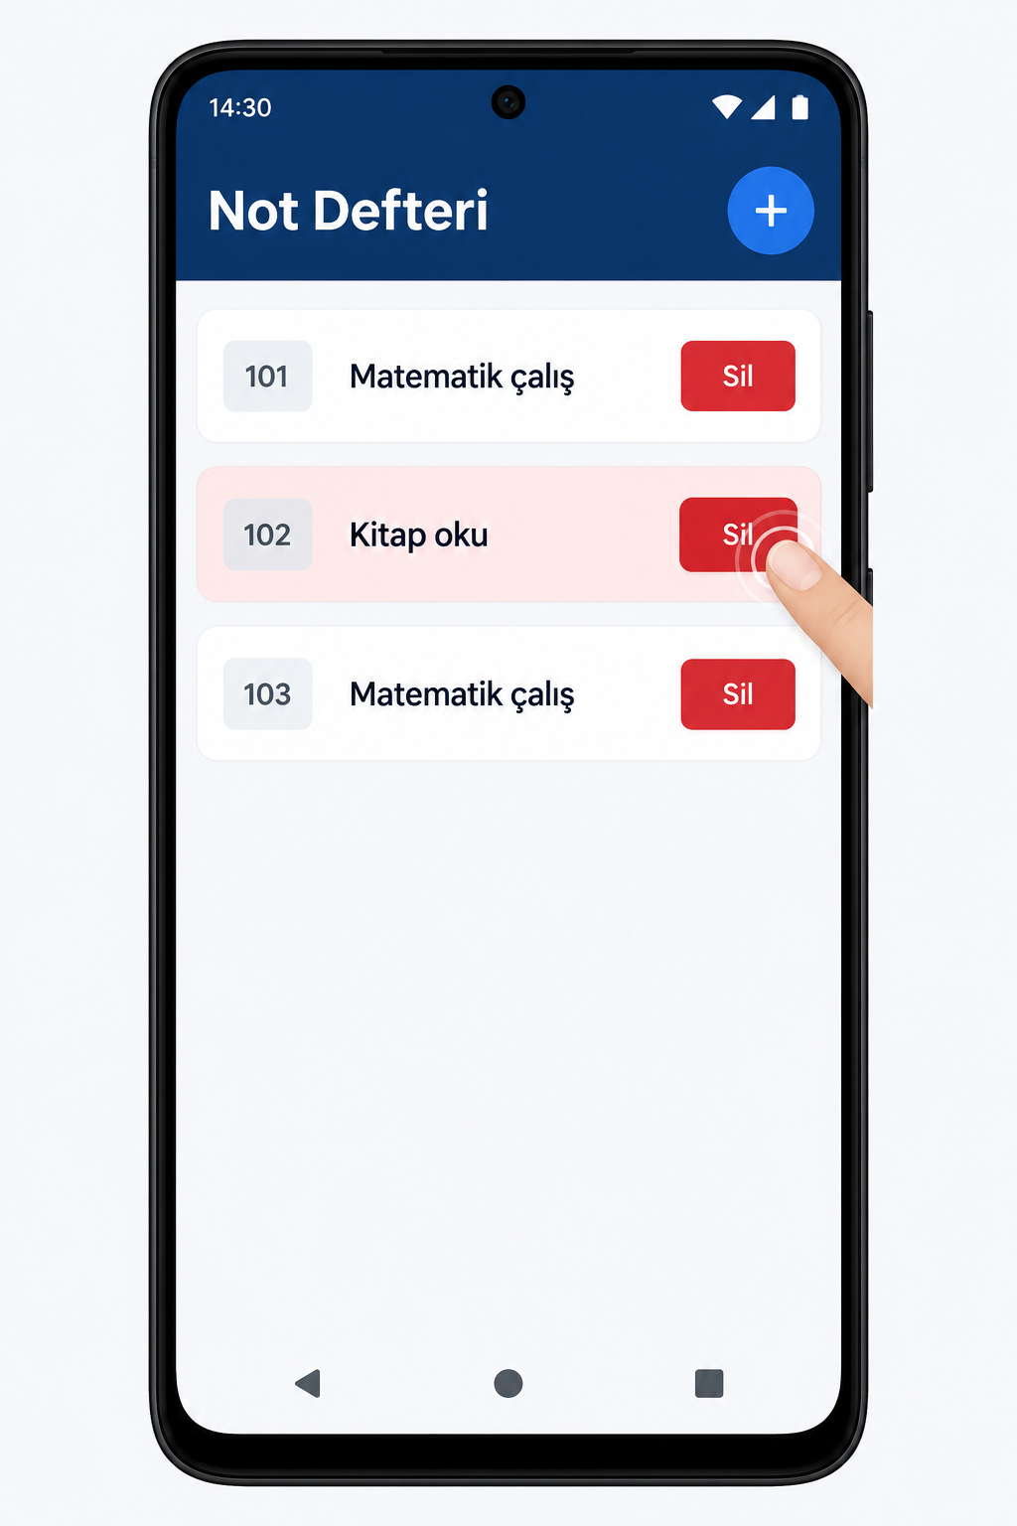
GRUP 1
Not silme
Göreviniz
Her satıra Sil düğmesi ekleyin.
Yalnızca seçilen notu kaldırın.
Son not silinince boş liste
mesajı gösterin.
Bittiğinde: Liste yeni durumuyla görünür ve tekrar not eklenebilir.
Temsili görev ekranı
06
Notes:
Zorunlu davranışlar bu slayttadır. Sağdaki görsel, görevin temsili ekranıdır; gerçek uygulama ekran görüntüsü değildir. Başlangıç projesinin alan adlarına ve görünümüne uyarlanır.
Önce kimlik ve callback akışını kontrol edin. notifyDataSetChanged başlangıç adapterında kullanılıyorsa sınırlı eğitim örneği olarak sürdürülebilir. ListAdapter kullanılıyorsa yeni liste kopyası submitList ile verilmelidir. Tek bir güncelleme yolu seçin. Onay diyaloğu isteğe bağlıdır.
Kaynaklar:
D:/fikir_1/docs/grup-calismasi/01_NOT_SILME.md

Slide 7
GRUP 1
Not silme için kavramlar
Yeni kavramlar
Dikkat
Callback, satırın tıklamasını bildirir.
Yalnızca görünen satırı gizlemek
veri listesini değiştirmez.
id, silinecek notu belirler.
Silme sonrası adapter güncellenmeli.
removeAll koşula uyan kaydı kaldırır.
Kontrol: Aynı metinli iki nottan birini ve ardından son notu silin.
tumNotlar.removeAll { it.id == secilenId }
07
Notes:
Kod parçaları tam çözüm değildir. Değişken ve fonksiyon adları temsili olup öğretmenin başlangıç projesine uyarlanır.
Önce kimlik ve callback akışını kontrol edin. notifyDataSetChanged başlangıç adapterında kullanılıyorsa sınırlı eğitim örneği olarak sürdürülebilir. ListAdapter kullanılıyorsa yeni liste kopyası submitList ile verilmelidir. Tek bir güncelleme yolu seçin. Onay diyaloğu isteğe bağlıdır.
Kaynaklar:
https://developer.android.com/develop/ui/views/layout/recyclerview
https://kotlinlang.org/docs/lambdas.html
https://kotlinlang.org/docs/collection-filtering.html

Slide 8
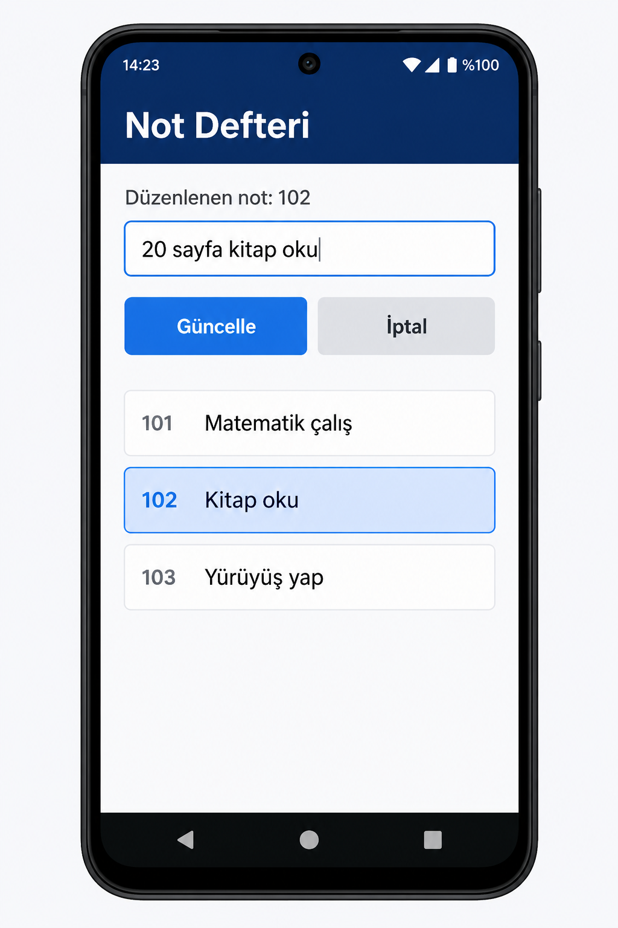
GRUP 2
Aynı ekranda düzenleme
Göreviniz
Düzenle ile notu giriş alanına alın.
Güncelle ile aynı notu değiştirin.
İptal ile ekleme moduna dönün.
Bittiğinde: Not sayısı değişmez. Boş metin kaydedilmez.
Temsili görev ekranı
08
Notes:
Zorunlu davranışlar bu slayttadır. Sağdaki görsel, görevin temsili ekranıdır; gerçek uygulama ekran görüntüsü değildir. Başlangıç projesinin alan adlarına ve görünümüne uyarlanır.
İlk aşama aynı Activity içinde kalır. Öğretmen seçili kimlik ve mod için iskelet sağlayabilir. Kaydetme öncesi boşluk temizleme ve boş giriş kontrolü uygulanır. data class değişmez alanlarla kullanılıyorsa copy ve kimlikle liste elemanını değiştirme örneği verilebilir. İptal veriyi değiştirmemelidir.
Kaynaklar:
D:/fikir_1/docs/grup-calismasi/02_NOT_DUZENLEME.md

Slide 9
GRUP 2
Aynı ekranda düzenleme için kavramlar
Yeni kavramlar
Dikkat
seciliId, düzenlenen notu tutar.
Güncelleme yeni not eklememeli.
Long? boş seçim durumunu temsil eder.
İptal sonrası seçili kimlik
ve giriş alanı temizlenmeli.
Ekleme ve güncelleme ayrı dallardır.
Kontrol: Düzenleyip kaydedin. Sonra tekrar açıp iptal edin.
var seciliId: Long? = null
// Seçim yoksa ekle, seçim varsa o notu güncelle.
09
Notes:
Kod parçaları tam çözüm değildir. Değişken ve fonksiyon adları temsili olup öğretmenin başlangıç projesine uyarlanır.
İlk aşama aynı Activity içinde kalır. Öğretmen seçili kimlik ve mod için iskelet sağlayabilir. Kaydetme öncesi boşluk temizleme ve boş giriş kontrolü uygulanır. data class değişmez alanlarla kullanılıyorsa copy ve kimlikle liste elemanını değiştirme örneği verilebilir. İptal veriyi değiştirmemelidir.
Kaynaklar:
https://developer.android.com/develop/ui/views/layout/recyclerview
https://kotlinlang.org/docs/lambdas.html
https://kotlinlang.org/docs/collection-filtering.html

Slide 10
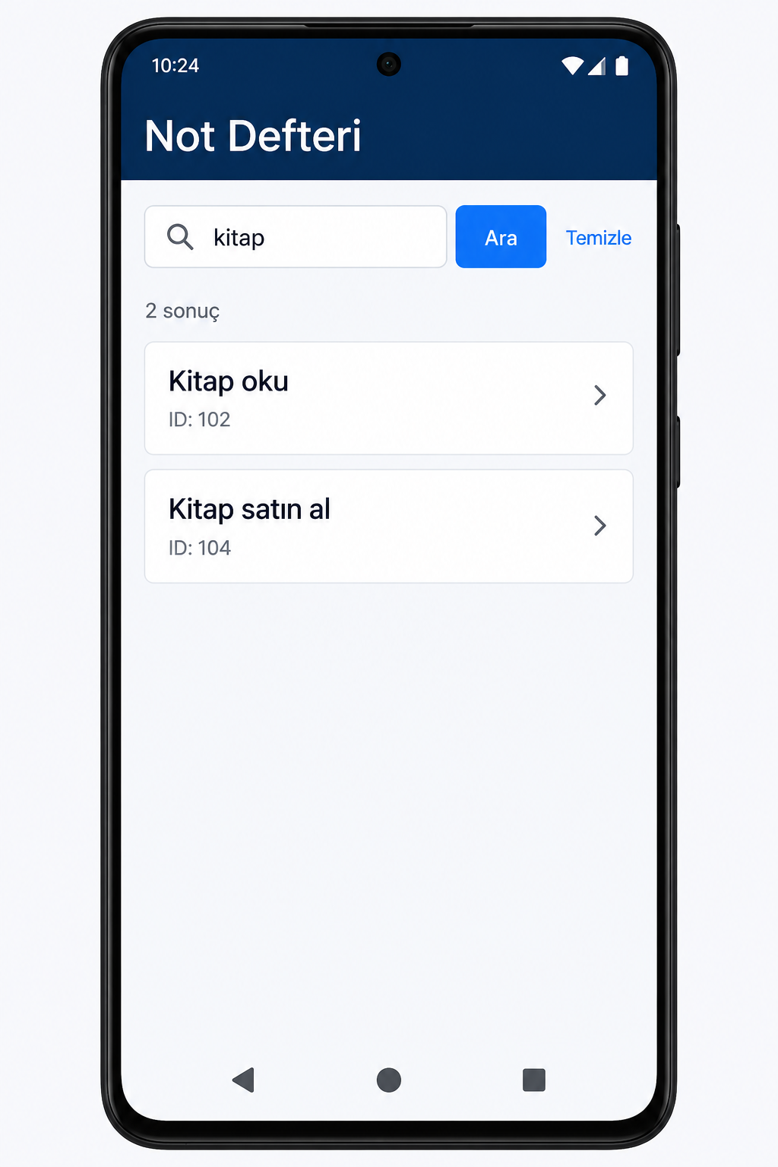
GRUP 3
Notlarda arama
Göreviniz
Arama alanı ve Ara düğmesi ekleyin.
Metni içeren notları gösterin.
Boş aramada tüm notları getirin.
Bittiğinde: Sonuç bulunamazsa mesaj görünür. Ana liste korunur.
Temsili görev ekranı
10
Notes:
Zorunlu davranışlar bu slayttadır. Sağdaki görsel, görevin temsili ekranıdır; gerçek uygulama ekran görüntüsü değildir. Başlangıç projesinin alan adlarına ve görünümüne uyarlanır.
Örnekte contains varsayılan olarak büyük/küçük harfe duyarlıdır. Tüm öğrencilerle arama kuralı aynı belirlenmelidir. ignoreCase seçeneği ve Türkçe I/İ davranışı ek tartışmadır, ilk teslimde beklenmez. Boş aramada tüm listeyi gösterme koşulu ayrıca yazılır. Canlı arama ve TextWatcher gerekmez.
Kaynaklar:
D:/fikir_1/docs/grup-calismasi/03_ARAMA.md

Slide 11
GRUP 3
Notlarda arama için kavramlar
Yeni kavramlar
Dikkat
filter, eşleşenlerden yeni liste üretir.
Arama için ana listeyi silmeyin.
contains, metin içinde arama yapar.
Canlı arama yerine Ara düğmesi
bu görev için yeterlidir.
Ana liste ve görünür liste ayrıdır.
Kontrol: Birden fazla sonuç, sıfır sonuç ve boş aramayı deneyin.
val gorunen = tumNotlar.filter { it.metin.contains(aranan) }
11
Notes:
Kod parçaları tam çözüm değildir. Değişken ve fonksiyon adları temsili olup öğretmenin başlangıç projesine uyarlanır.
Örnekte contains varsayılan olarak büyük/küçük harfe duyarlıdır. Tüm öğrencilerle arama kuralı aynı belirlenmelidir. ignoreCase seçeneği ve Türkçe I/İ davranışı ek tartışmadır, ilk teslimde beklenmez. Boş aramada tüm listeyi gösterme koşulu ayrıca yazılır. Canlı arama ve TextWatcher gerekmez.
Kaynaklar:
https://developer.android.com/develop/ui/views/layout/recyclerview
https://kotlinlang.org/docs/lambdas.html
https://kotlinlang.org/docs/collection-filtering.html

Slide 12
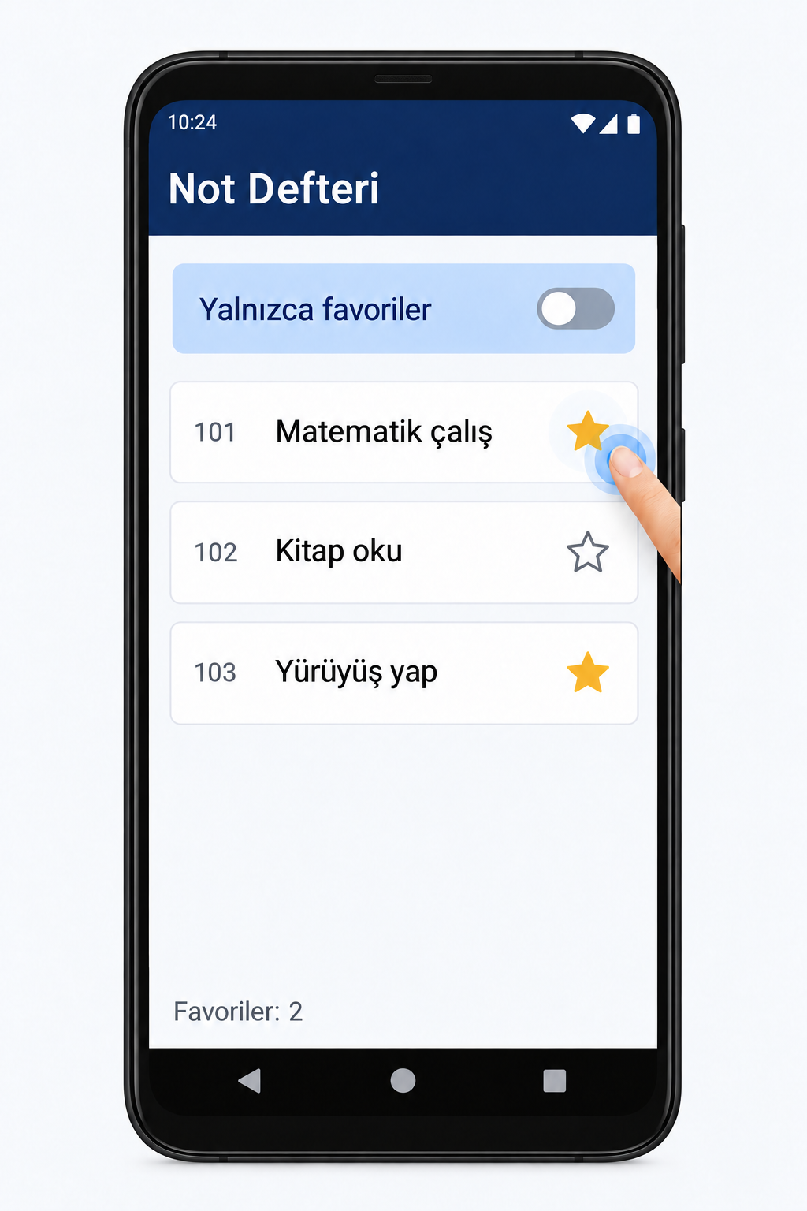
GRUP 4
Favori notlar
Göreviniz
Nota favori bilgisi ekleyin.
Satır düğmesiyle favoriyi değiştirin.
Favoriler ve Tümü görünümü ekleyin.
Bittiğinde: Favori filtresi kapanınca bütün notlar geri gelir.
Temsili görev ekranı
12
Notes:
Zorunlu davranışlar bu slayttadır. Sağdaki görsel, görevin temsili ekranıdır; gerçek uygulama ekran görüntüsü değildir. Başlangıç projesinin alan adlarına ve görünümüne uyarlanır.
copy aynı nesneyi yerinde değiştirmez. Üretilen nesne, eski id korunarak ana listedeki ilgili kaydın yerine konur; gösterim listesi yeniden oluşturulur. RecyclerView satırları yeniden kullanıldığı için favori görünümü her onBindViewHolder çağrısında mevcut veriye göre ayarlanmalıdır.
Kaynaklar:
D:/fikir_1/docs/grup-calismasi/04_FAVORILER.md

Slide 13
GRUP 4
Favori notlar için kavramlar
Yeni kavramlar
Dikkat
Boolean iki durumu temsil eder.
Yıldız işaretini her bağlamada
veriden tekrar ayarlayın.
copy, değiştirilmiş nesne üretir.
Sadece simgeyi değiştirmek yetmez.
onBindViewHolder satırı doldurur.
Kontrol: Favori seçin, kaydırın ve filtreyi açıp kapatın.
val yeniNot = eskiNot.copy(favori = !eskiNot.favori)
13
Notes:
Kod parçaları tam çözüm değildir. Değişken ve fonksiyon adları temsili olup öğretmenin başlangıç projesine uyarlanır.
copy aynı nesneyi yerinde değiştirmez. Üretilen nesne, eski id korunarak ana listedeki ilgili kaydın yerine konur; gösterim listesi yeniden oluşturulur. RecyclerView satırları yeniden kullanıldığı için favori görünümü her onBindViewHolder çağrısında mevcut veriye göre ayarlanmalıdır.
Kaynaklar:
https://developer.android.com/develop/ui/views/layout/recyclerview
https://kotlinlang.org/docs/lambdas.html
https://kotlinlang.org/docs/collection-filtering.html
https://kotlinlang.org/docs/data-classes.html

Slide 14
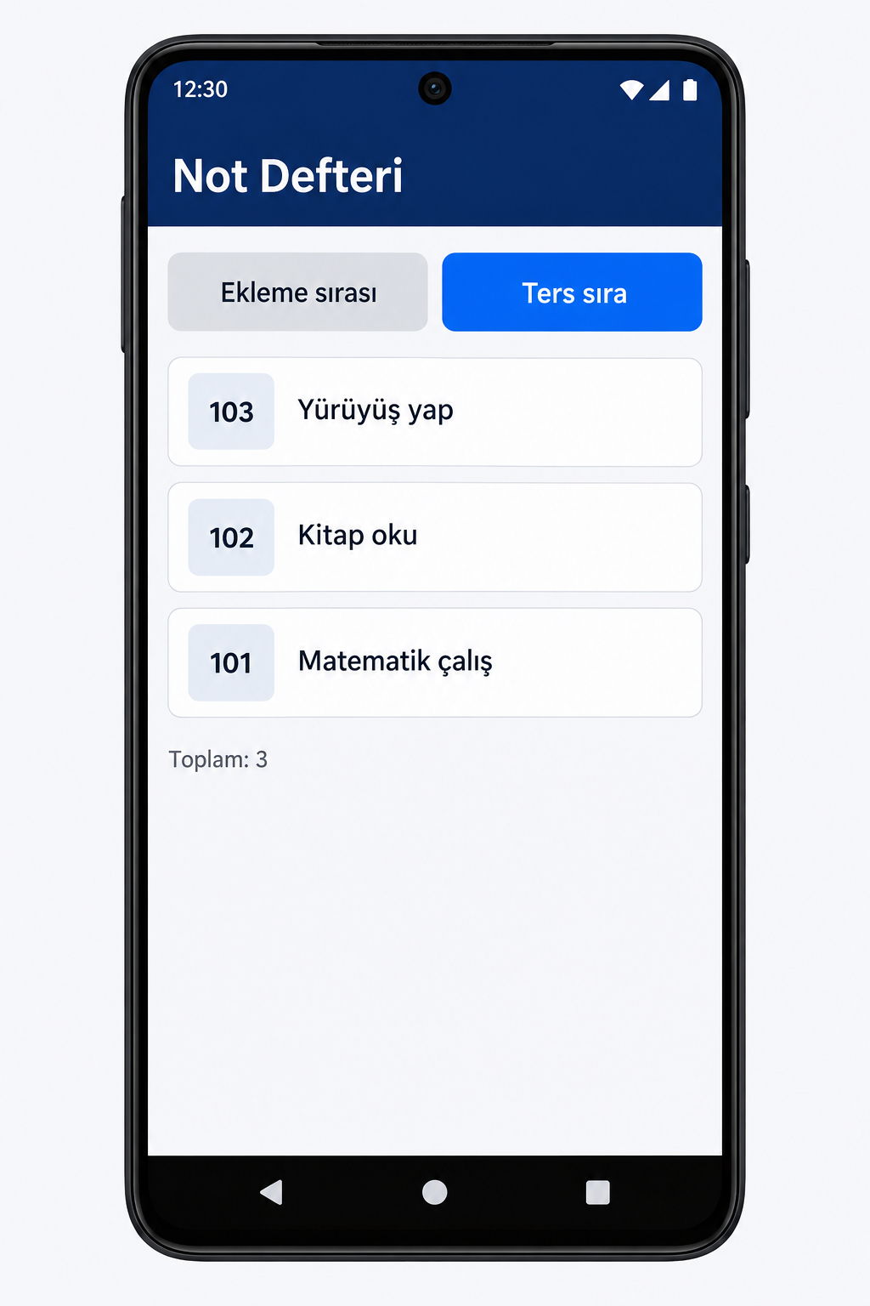
GRUP 5
Listeyi sıralama
Göreviniz
Ekleme sırası görünümü ekleyin.
Ters sıra görünümü ekleyin.
Yeni notta seçili sırayı koruyun.
Bittiğinde: Sıra değişir. Notlar silinmez veya çoğalmaz.
Temsili görev ekranı
14
Notes:
Zorunlu davranışlar bu slayttadır. Sağdaki görsel, görevin temsili ekranıdır; gerçek uygulama ekran görüntüsü değildir. Başlangıç projesinin alan adlarına ve görünümüne uyarlanır.
reversed ile elde edilen gösterim listesi ayrı tutulur. reverse mutable listeyi yerinde değiştirir ve bu örnekte başlangıç sırasını kaybettirebilir. Kimlik sıralaması yerine başlangıç ekleme sırası esas alınır. Tarih ve alfabetik Türkçe sıralama zorunlu değildir.
Kaynaklar:
D:/fikir_1/docs/grup-calismasi/05_SIRALAMA.md

Slide 15
GRUP 5
Listeyi sıralama için kavramlar
Yeni kavramlar
Dikkat
reversed, ters sıralı liste üretir.
Her tıklamada ana listeyi ters
çevirmek seçimi karıştırabilir.
Gösterim tercihi ayrı bir durumdur.
Görünür listeyi tercihten üretin.
Ana liste ekleme sırasını korur.
Kontrol: Sırayı birkaç kez değiştirin. Ardından yeni not ekleyin.
val gorunen = if (tersSira) tumNotlar.reversed() else tumNotlar.toList()
15
Notes:
Kod parçaları tam çözüm değildir. Değişken ve fonksiyon adları temsili olup öğretmenin başlangıç projesine uyarlanır.
reversed ile elde edilen gösterim listesi ayrı tutulur. reverse mutable listeyi yerinde değiştirir ve bu örnekte başlangıç sırasını kaybettirebilir. Kimlik sıralaması yerine başlangıç ekleme sırası esas alınır. Tarih ve alfabetik Türkçe sıralama zorunlu değildir.
Kaynaklar:
https://developer.android.com/develop/ui/views/layout/recyclerview
https://kotlinlang.org/docs/lambdas.html
https://kotlinlang.org/docs/collection-filtering.html
https://kotlinlang.org/docs/collection-ordering.html

Slide 16
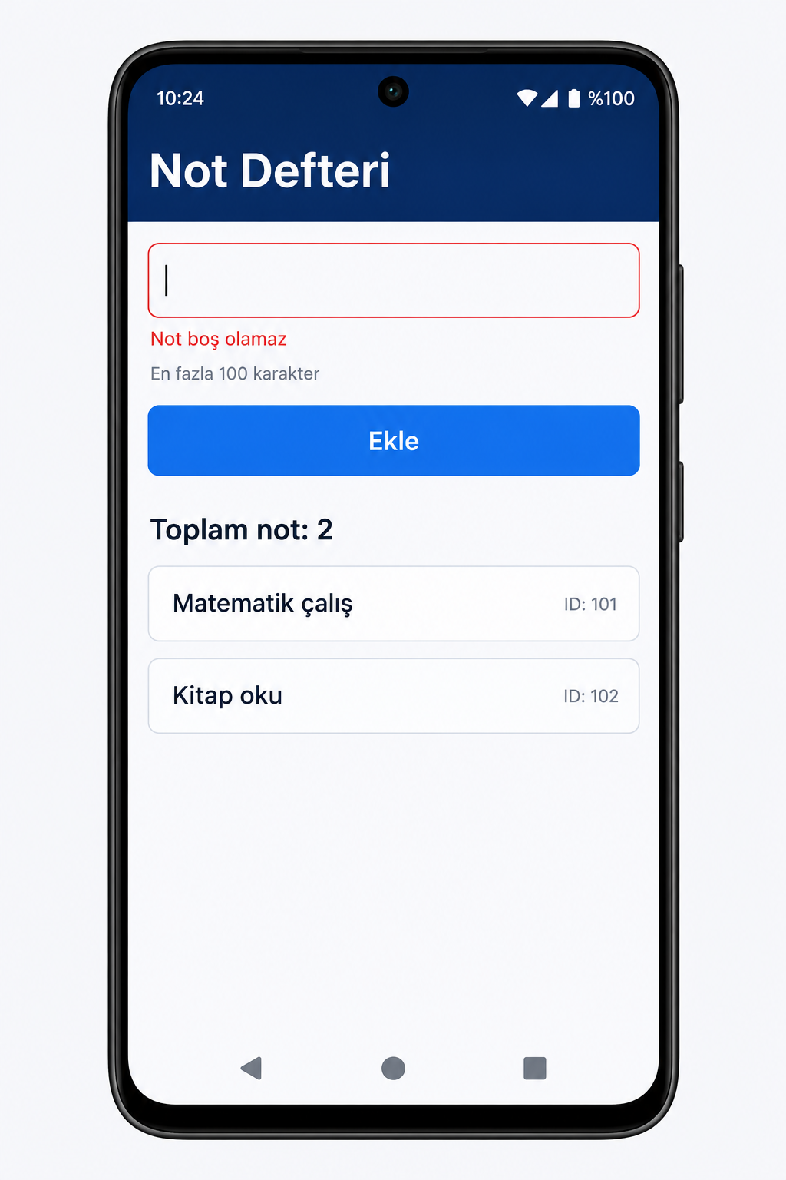
GRUP 6
Giriş kontrolü ve sayaç
Göreviniz
Baştaki ve sondaki boşlukları silin.
Boş veya 100 karakterden
uzun girişi reddedin.
Kayıt sonrası alanı temizleyin
ve toplam not sayısını gösterin.
Bittiğinde: Reddedilen giriş toplam not sayısını artırmaz.
Temsili görev ekranı
16
Notes:
Zorunlu davranışlar bu slayttadır. Sağdaki görsel, görevin temsili ekranıdır; gerçek uygulama ekran görüntüsü değildir. Başlangıç projesinin alan adlarına ve görünümüne uyarlanır.
Sınır trim sonrasındaki metne uygulanır. İlk örneklerde Türkçe harflerle düz metin kullanın. Kotlin String.length UTF-16 kod birimi sayısıdır, emoji için görünür karakter sayısıyla aynı olmayabilir; bu ileri ayrıntı puan ölçütüne eklenmez. Sayaç ana listedeki not sayısıdır; görünür filtre sonucunun sayısıyla karıştırılmaz. Ayrı doğrulama fonksiyonu ve beş örnek sunulması istenir.
Kaynaklar:
D:/fikir_1/docs/grup-calismasi/06_GIRIS_KONTROLU.md

Slide 17
GRUP 6
Giriş kontrolü ve sayaç için kavramlar
Yeni kavramlar
Dikkat
trim, uçlardaki boşlukları temizler.
100 karakteri kabul edin.
101 karakteri reddedin.
isBlank boşluk girişini de yakalar.
Doğrulamadan önce not eklemeyin.
length ve size farklı bilgileri verir.
Kontrol: Boş, yalnızca boşluk, 100, 101 ve geçerli metni deneyin.
val metin = giris.trim()
val gecerli = metin.isNotBlank() && metin.length <= 100
17
Notes:
Kod parçaları tam çözüm değildir. Değişken ve fonksiyon adları temsili olup öğretmenin başlangıç projesine uyarlanır.
Sınır trim sonrasındaki metne uygulanır. İlk örneklerde Türkçe harflerle düz metin kullanın. Kotlin String.length UTF-16 kod birimi sayısıdır, emoji için görünür karakter sayısıyla aynı olmayabilir; bu ileri ayrıntı puan ölçütüne eklenmez. Sayaç ana listedeki not sayısıdır; görünür filtre sonucunun sayısıyla karıştırılmaz. Ayrı doğrulama fonksiyonu ve beş örnek sunulması istenir.
Kaynaklar:
https://developer.android.com/develop/ui/views/layout/recyclerview
https://kotlinlang.org/docs/lambdas.html
https://kotlinlang.org/docs/collection-filtering.html
https://kotlinlang.org/api/core/kotlin-stdlib/kotlin.text/trim.html
https://kotlinlang.org/api/core/kotlin-stdlib/kotlin.text/is-blank.html

Slide 18
UML
UML etkinlik diyagramı
Grup 6 için örnek akış
Metni oku ve trim uygula
Geçerli mi?
Hayır
Hata mesajı göster
Geçerli giriş:
Boş değil ve en fazla
100 karakter
Evet
Notu ekle ve sayacı güncelle
Bitiş
Bitiş
18
Notes:
Her grup kendi özelliği için tek etkinlik diyagramı hazırlar. Bu örnekte bir düğme tıklamasının işlemi bitiş düğümünde sonlanır; uygulama kapanmaz. Başlangıç dolu daire, eylem yuvarlatılmış dikdörtgen, karar elmas biçimindedir. Evet/Hayır çıkışları etiketlenir. Şema düzenlenebilir yerel slayt nesneleridir.
Kaynaklar:

Slide 19
UML
Küçük bir sınıf diyagramı
Önerilen yapı. İsimleri kendi kodunuza uyarlayın.
kullanır
kullanır
MainActivity
NotAdapter
Not
tumNotlar:
MutableList<Not>
gosterilenNotlar:
List<Not>
id: Long
metin: String
favori: Boolean
notEkle()
notSil(id: Long)
onBindViewHolder(...)
listeyiGuncelle(...)
İlişkiler burada kullanım bağımlılığıdır. Gruplar kendi alan ve metotlarını ekler.
19
Notes:
Öğretmen bu sınıf diyagramını ortak çalışmada açıklar. Çizim öneridir, paylaşılmamış not defteri kaynak kodunun birebir diyagramı değildir. Kesikli ok kullanım bağımlılığını belirtir. NotAdapter türünün RecyclerView.Adapter üst sınıfı bu küçük şemaya dahil edilmedi. Şemaya kodda olmayan mimari sınıflar eklenmez. Sınıf adı, alanlar ve metotlar yatay bölmelerle ayrılmıştır. Gruplardan ayrıntılı bütün UML türleri istenmez.
Kaynaklar:

Slide 20
EKİP ÇALIŞMASI
Dört kişilik ekipte katkı
Rol | O aşamadaki sorumluluk
Kod yazan | Küçük bir değişikliği uygular
Kodu inceleyen | Veri akışını sorularla kontrol eder
Deneyen | Normal ve hatalı kullanımları dener
Kaydeden | Diyagramı ve kararları günceller
Her aşamada roller değişir. Her öğrenci kodu açıklayabilir.
20
Notes:
Rol dağılımı öğrencileri bir beceriye kilitlemek için değildir. Sunumu veya UML çizimini yapan öğrenci koddan muaf olmaz. Öğretmen her üyeye kısa bireysel soru sorar.
Kaynaklar:
D:/fikir_1/docs/grup-calismasi/README.md
https://www.cmu.edu/teaching/designteach/design/instructionalstrategies/groupprojects/design.html

Slide 21
DENEME
Ortak kontrol senaryoları
Durum | Beklenen davranış
Aynı metinli iki not | İşlem yalnızca seçilen kimliği etkiler
Listede hiç not yok | Boş durum mesajı görünür
Arama veya favori filtresi | Ana listedeki notlar korunur
Sıra değişti, yeni not eklendi | Seçili gösterim kuralı sürer
Boş veya geçersiz giriş | Liste ve toplam sayı değişmez
Her grup kendi göreviyle ilgili en az 3 kontrol gösterir. Grup 6 için 5 kontrol.
21
Notes:
Bu senaryoların tamamını her gruba zorunlu kılmayın. Grup kendi özelliğine uygun olanları seçer ve görev kartındaki kabul ölçütlerini karşılar. İlk grup çalışmasında otomatik test kütüphanesi kullanmak gerekmez; elle kontrol ve sonuç kaydı yeterlidir.
Kaynaklar:
D:/fikir_1/docs/grup-calismasi/README.md

Slide 22
TESLİM
Teslim ve sınıf sunumu
Teslim paketi
8 dakikalık sunum önerisi
Çalışan proje kopyası
1 dk: Görev ve hedef
Kısa görev ve katkı açıklaması
2 dk: Çalışan özellik ve sınır durumu
Bir sayfalık etkinlik diyagramı
2 dk: Kodun veri akışı
Kontrol senaryoları ve sonuçları
1 dk: UML, 2 dk: Sorular
Her üye konuşur. Dinleyenler başka bir grubun özelliğini açıklamayı dener.
22
Notes:
Altı grubun 8 dakikalık sunumu toplam 48 dakika eder. Geçişler ve öğretmen açıklaması buna dahil değildir. Sunumları ders süresine göre iki oturuma bölün. Bütün görevlerin tek projede entegrasyonu teslim şartı değildir. GOREV.md içinde grup üyeleri, kapsam, değişiklikler ve eksikler yazılabilir.
Kaynaklar:
D:/fikir_1/docs/grup-calismasi/README.md

Slide 23
DEĞERLENDİRME
Değerlendirme ölçütleri
60 puan grup çalışması
40 puan bireysel katkı
30 Zorunlu özelliklerin çalışması
20 Kodu ve katkısını açıklama
15 Kullanım ve sınır kontrolleri
10 Rol değişimine katılım
10 UML ile kodun tutarlılığı
10 Başka gruptan öğrenileni
uygulama veya açıklama
5 Açık ve süreye uygun sunum
Ek özellikler isteğe bağlıdır. Tam puan için zorunlu hedefleri karşılamak yeterlidir.
23
Notes:
Bu puan dağılımı öğretmene öneridir, kurumun resmî değerlendirme politikası değildir. Grup görevlerinin farklı yüklerini iskelet destek ve kapsam sınırıyla dengeleyin. Bireysel katkı için yalnızca arkadaş beyanına dayanmayın; kısa kod sorusu veya küçük değişiklik de kullanın.
Kaynaklar:
D:/fikir_1/docs/grup-calismasi/README.md
https://www.cmu.edu/teaching/designteach/design/instructionalstrategies/groupprojects/assess.html

